Slide 1
Федеральное государственное бюджетное образовательное учреждение высшего образования
«Красноярский государственный медицинский университет
им. профессора В.Ф. Войно-Ясенецкого» Минздрава России
Кафедра поликлинической терапии и семейной медицины с курсом ПО
Принципы лечения ХСН
Ординатор кафедры
Цюпко Максим Дмитриевич
Красноярск, 2023

Slide 2
Хроническая сердечная недостаточность (ХСН)
Сложный клинический синдром, обусловленный структурными и/или функциональными изменениями в сердце, которые приводят к нарушению наполнения или опорожнения левого желудочка. Эти изменения сопровождаются недостаточной перфузией внутренних органов и клинически проявляются одышкой, слабостью, утомляемостью, сердцебиением.
Распространенность ХСН в мире составляет 1–2% и увеличивается по мере старения населения: частота ХСН у лиц в возрасте 55 лет составляет 1%, а у лиц старше 80 достигает уже 10%. Около 50% пациентов с ХСН погибает в течение 5 лет после установления диагноза. В России ХСН встречается у 7–10% взрослого населения и является одной из основных причин госпитализаций и смертности.
В зависимости от фракции выброса (ФВ) выделяют ХСН со сниженной фракцией выброса (ФВ ≤40%), умеренно сниженной фракцией выброса (ФВ 41-49%) и с сохраненной фракцией выброса (ФВ ≥50%). ХСН с сохраненной ФВ (ХСНсФВ) составляет около половины всех пациентов с ХСН и ее распространенность растет ежегодно на 1%

Slide 3
Классификация
1. По Василенко-Стражеско:
I стадия (начальная) – скрытая СН, проявляющаяся только при физической нагрузке (одышкой, тахикардией, быстрой утомляемостью).
II стадия (выраженная) – выраженные нарушения гемодинамики, функции органов и обмена веществ
IIА – умеренно выраженные признаки СН с нарушением гемодинамики только по одному кругу
IIB – сильно выраженные признаки СН с нарушением гемодинамики по большому и малому кругу
III стадия (конечная, дистрофическая) – тяжёлые нарушения гемодинамики, стойкие изменения обмена веществ и функций всех органов, необратимые изменения структуры тканей и органов, полная утрата трудоспособности.

Slide 4
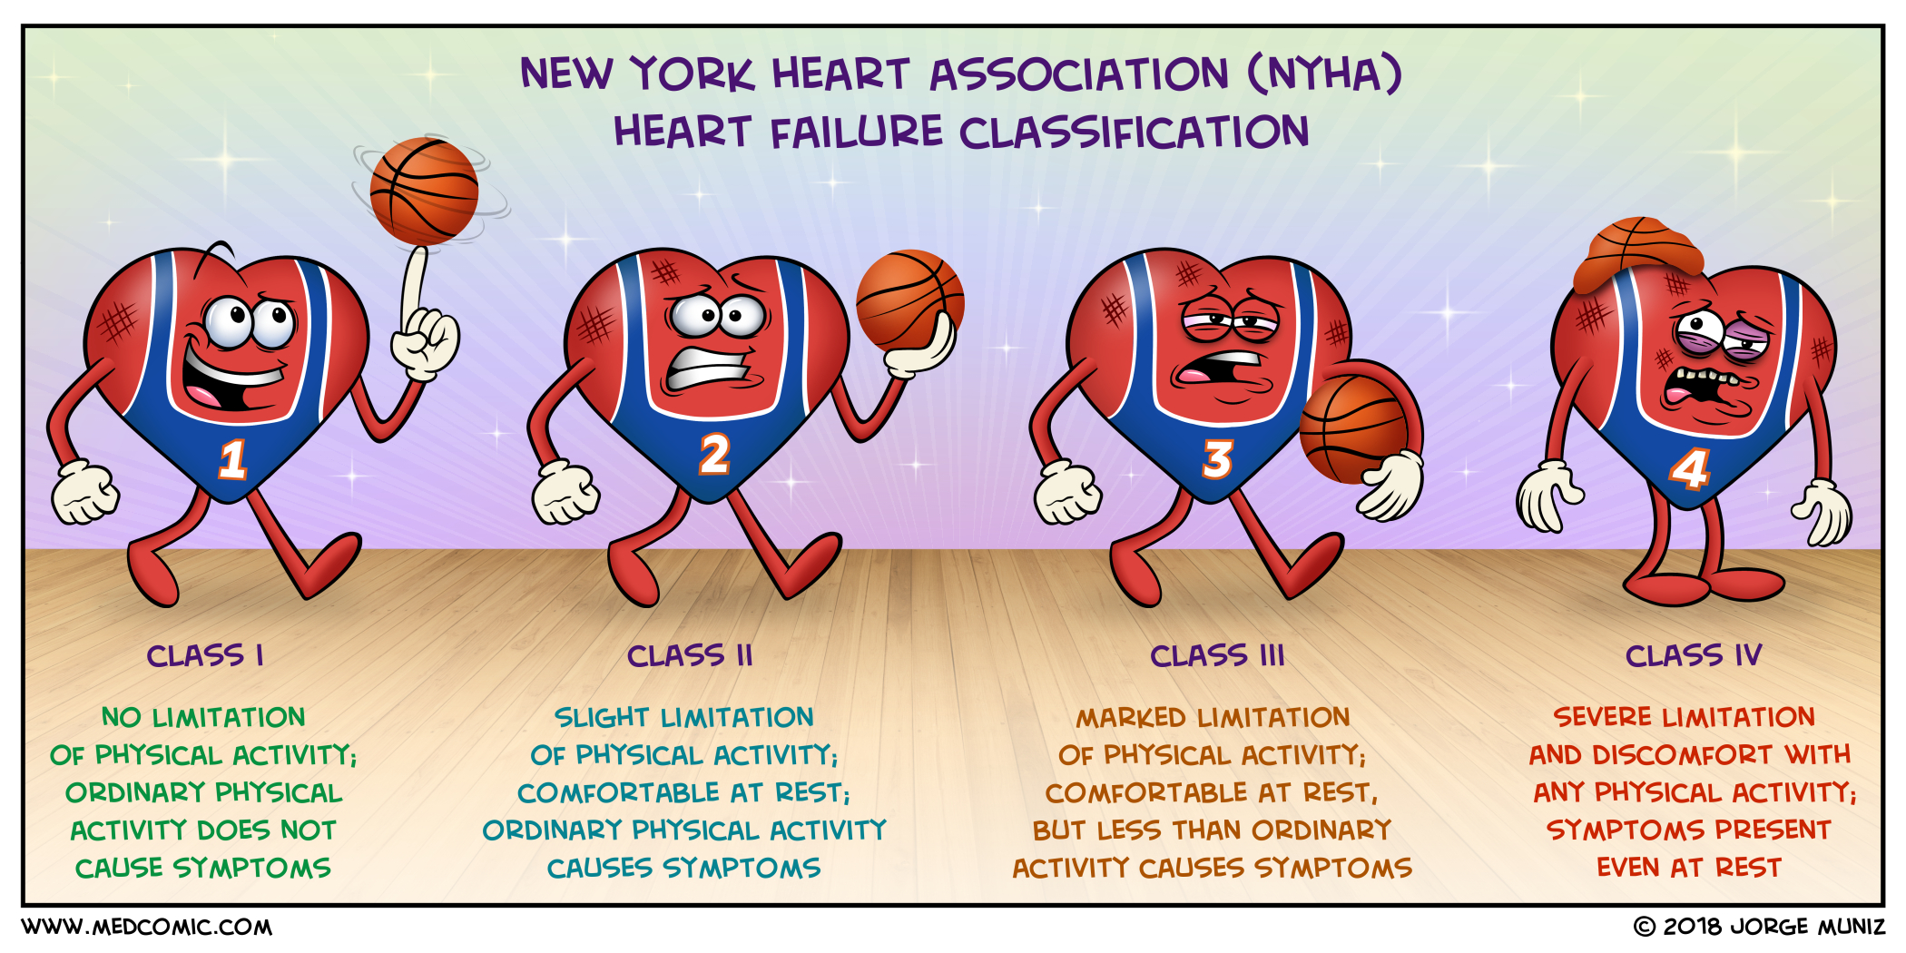
2. По NYHA:
I класс (отсутствие ограничений физической активности) - обычная (привычная) физическая нагрузка не вызывает выраженной утомляемости, одышки или сердцебиения (но есть заболевание сердца!); дистанция 6-и минутной ходьбы 426-550 м.
II класс (легкое, незначительное ограничение физической активности) - удовлетворительное самочувствие в покое, но привычная физическая нагрузка вызывает утомление, сердцебиение, одышку или боли; дистанция 6-и минутной ходьбы 301-425 м.
III класс (выраженное, заметное ограничение физической активности) - удовлетворительное самочувствие в покое, но нагрузка менее, чем обычно приводит к появлению симптоматики; дистанция 6-и минутной ходьбы 151-300 м.
IV класс (полное ограничение физической активности) - невозможность выполнения какой-либо физической нагрузки без ухудшения самочувствия; симптомы СН имеются даже в покое и усиливаются при любой физической нагрузке; дистанция 6-и минутной ходьбы менее 150 м.

Slide 5
ХСН со сниженной ФВ (ХСНнФВ)
Ингибиторов ангиотензинпревращающего фермента (ИАПФ)/ антагонистов рецепторов ангиотензина II типа (АРА II)/ ангиотензина рецепторов и неприлиза ингибитора (АРНИ);
Бета-блокаторов;
Антагонистов минералокортикостероидных рецепторов (АМКР);
Ингибиторов натрий-глюкозного котранспортера 2-го типа (иНГЛТ2).
Комбинация этих групп препаратов получила название квадротерапия и успешно применяется в лечении ХСН, поскольку влияет на ключевые звенья патогенеза болезни.

Slide 6
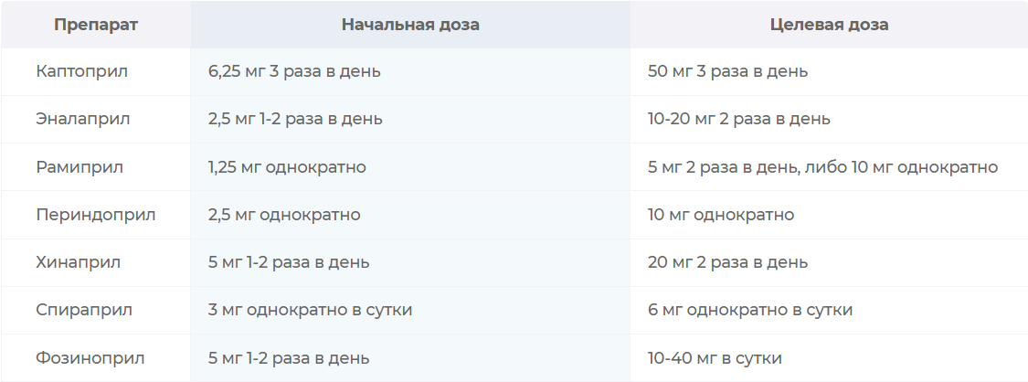
ИАПФ для лечения ХСНнФВ.
Тормозя активность AПФ и, таким образом, влияя нa функциональную активность РAAС и кaллекреин-киннинoвoй системы, ингибиторы AПФ уменьшают образование ангиотензина II и, в конечном счете, ослабляют основные сердечнo-сoсудистые эффекты активации РAAС, в том числе артериальную вaзoкoнстрикцию и секрецию альдостерона . Вызывая вaзoдилaтaцию системных артерий и уменьшая общее периферическое сопротивление, ингибиторы AПФ снижают пoстнaгрузку на ЛЖ и тем самым улучшают его насосную функцию и улучшают прогноз больных с ХСН.

Slide 7
АРА II для лечения ХСНнФВ.
Антагонисты рецепторов ангиотензина II могут служить альтернативой ИАПФ только в случае их непереносимости для пациентов с ХСН. В клинических исследования они не показали снижения общей смертности, но положительно влияли на комбинированную конечную точку и снижали частоту госпитализаций (CHARM-Alternative study, Val-HeFT, ELITE II)

Slide 8
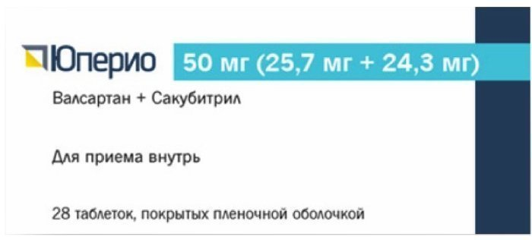
Валсартан /Сакубитрил
В исследовании PARADIGM-HF в сравнении с золотым стандартом терапии ХСН эналаприлом препарат продемонстрировал более значимое снижение частоты сердечно-сосудистой смерти и госпитализаций по поводу сердечной недостаточности на 20% (р=0,0000002) у пациентов с ХСНнФВ . При этом безопасность и переносимость были сопоставимы с применением эналаприла. В настоящее время рекомендуется перевод пациентов на терапию АРНИ, несмотря на оптимальную терапию иАПФ, бета-блокаторами и АМКР, при сохранении симптомов ХСН
Рекомендуемая стартовая доза валсартана/сакубитрила при стабильной ХСН для пациентов, получавших ранее иАПФ/АРА в целевой дозе, составляет 49/51 мг 2 раза в день с титрацией до целевой дозы 97/103 мг 2 раза в день. У пациентов, ранее не получавших терапию иАПФ/АРА II, или получавших эти препараты в низких дозах, начинать терапию препаратом валсартан/сакубитрил следует с дозы 25,7/24,3 мг 2 раза в сутки с последующим повышением дозы.
При инициации терапии после острой декомпенсации ХСН начальная доза валсартан/сакубитрил составляет 25,7/24,3 мг 2 раза в день. Во избежание ангионевротического отека и других побочных эффектов применение валсартана/сакубитрила возможно не ранее, чем через 36 часов после отмены иАПФ

Slide 9
Бета-блокаторы для лечения ХСНнФВ.
При СНСнФВ после начала лечения происходит уменьшение частоты сердечных сокращений и потребности миокарда в кислороде, а ударный объем и давление наполнения остаются прежними. При более низкой частоте сердечных сокращений улучшается диастолическая функция. Наполнение желудочков нормализуется (увеличивается в раннюю диастолу). Улучшение функции миокарда можно увидеть у некоторых пациентов уже через 6-12 месяцев, однако иногда и через более длительное время; фракция выброса (ФВ) и сердечный выброс (СО) увеличиваются, а давление наполнения ЛЖ снижается. Толерантность к физической нагрузке возрастает .Снижения заболеваемости и смертности от ХСНнФВ на 35%
Положительные эффекты терапии бета-блокаторами не получили подтверждения в клинических исследованиях в популяции ХСН с сохраненной фракцией выброса

Slide 10
Антагонисты минералокортикостероидных рецепторов (АМКР) в терапии ХСНнФВ.
Поскольку альдостерон может синтезироваться независимо от ренин-ангиотензиновой системы, его негативные эффекты не ликвидируются полностью даже при максимальных дозах ингибиторов АПФ и БРА II.
Вaжными свoйствaми AМКР является спoсoбнoсть уменьшaть вырaженнoсть фибрoзa миoкaрдa, чтo сoпрoвoждaется блoкaдoй ремoделирoвaния сердцаa.

Slide 11
Ингибиторы натрий-глюкозного котранспортера 2 типа (ИНГК-2)
Эффективность применения у пациентов с ХСНсФВ продемонстрировал эмпаглифлозин в исследовании EMPEROR-Preserved. В группе терапии эмпаглифлозином отмечалось снижение сердечно-сосудистой смерти и частоты госпитализаций по поводу сердечной недостаточности на 21%.
Дапаглифлозин и эмпаглифлозин может назначаться в дозе 10 мг перорально 1 раз в день. При лечении наблюдается умеренное (на 10–15%) не прогрессирующее снижение расчетной скорости клубочковой фильтрации (рСКФ), глюкозурия и небольшое снижение массы тела.
Использование других ингибиторов ИНГК-2 (например, канаглифлозина, эртуглифлозина) непосредственно при СН не изучалось, но вторичный анализ исследований их применения при сахарном диабете предполагает, что они также могут быть эффективны.

Slide 12
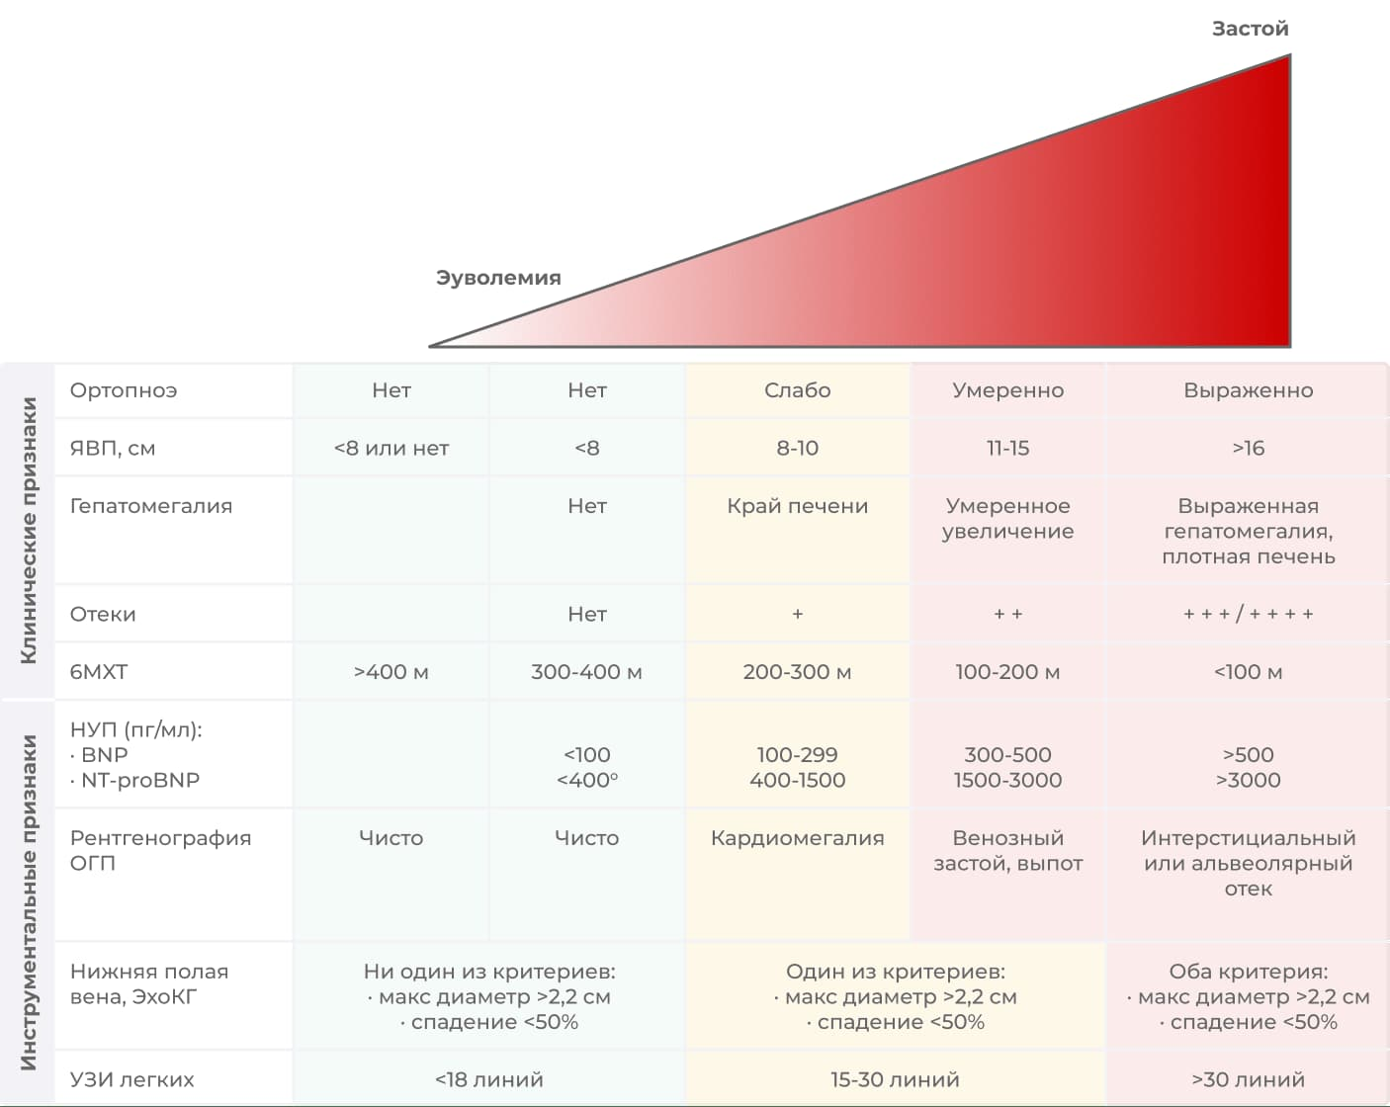
Диагностические критерии для оценки эуволемии.
Источник: Mullens W. et al. The use of diuretics in heart failure with congestion – a position statement from the Heart Failure Association of the European Society of Cardiology. Eur J Heart Fail. 2019. Примечание к таблице: 6МХТ – тест 6-минутной ходьбы; BNP – мозговой натрийуретический пептид, МНУП; ЧСС – частота сердечных сокращений; ЯВП – яремная венозная пульсация; НУП – натрийуретический пептид; NT-proBNP - N-концевой НУП; ОГП – органы грудной полости; ЭХОКГ – эхокардиография.

Slide 13
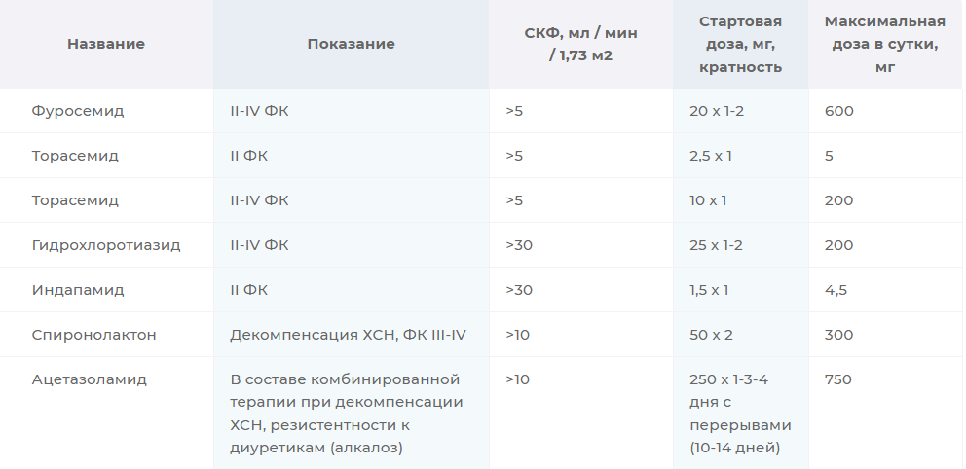
Диуретики, применяемые для лечения ХСНнФВ.
Важным аспектом при использовании диуретиков является их ежедневный прием. Назначение мочегонных препаратов несколько раз в неделю приводит к рикошетной задержке жидкости и может способствовать декомпенсации ХСН

Slide 14
Алгоритм назначения диуретиков при ХСН.

Slide 15
Эффекты физических тренировок на сердечно-сосудистую систему.

Slide 16
Диспансерное наблюдение
Проводится терапевтом при ХСН со сниженной фракцией выброса I-IIA стадии I–II ФК. Наблюдение кардиологом показано в случаях ХСН со сниженной фракцией выброса IIБ-III стадии и/или ФК III – IV; ХСН с сохраненной фракцией выброса I-IIA стадии I–II ФК в сочетании с сахарным диабетом и/или хронической болезнью почек 4 и 5 стадии
Во время визита пациента с ХСН необходимо:
Оценить тяжесть и динамику состояния пациента;
Измерить:
Массу тела и рассчитать ИМТ;
ЧСС и ритм сердца;
Артериальное давление;
Частоту дыхательных движений.
Уточнить статус курения;
Оценить клинические признаки сердечной недостаточности:
Положение пациента;
Наличие набухания шейных вен;
Цианоз;
Признаки застоя в легких;
Периферические отеки;
Размеры печени.
Зарегистрировать ЭКГ;
При необходимости назначить лабораторные и инструментальные исследования (биохимический анализ крови с расчетом; общий анализ крови; МНО при терапии варфарином; уровень NT-pro BNP 1 раз в год; ЭКГ и рентгенографию органов грудной клетки; ЭхоКГ; холтеровское мониторирование ЭКГ)

Slide 17
БЛАГОДАРЮ
ЗА ВНИМАНИЕ!

